Slide 1


Assessorencursus
2020-2021

Slide 2
Te bereiken doelen
Inzicht in de nieuwe examenorganisatie
A.d.h.v. Praktijkgevallen – adequate oplossingen bedenken

Slide 3
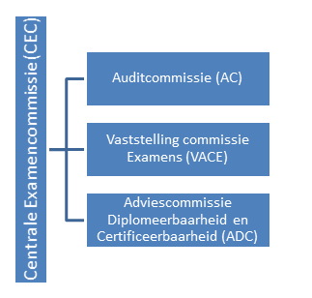

Examinering Borgen
Debora
Nieuwe examenorganisatie
Wat is er anders?
Welke commissie doet wat?
Wie zijn de leden?
Secretaris CEC: d.kielstra@nordwincollege.nl

Slide 4
Leden examencommissie
Voorzitter: Els Welbedacht
Secretaris: Debora Kielstra
Docentleden: Andrea Meijer en Dorien Aarts
Lid bedrijfsleven: Ingrid Brunsting
Lid namens FC: Edwin ter Steege
Twee commissies (Audit en Diplomering)
Dita Klijnsma, Ant Poortinga en Tjamke van der Zee
VACE: er is een vacature, samenwerking met Aeres

Slide 5
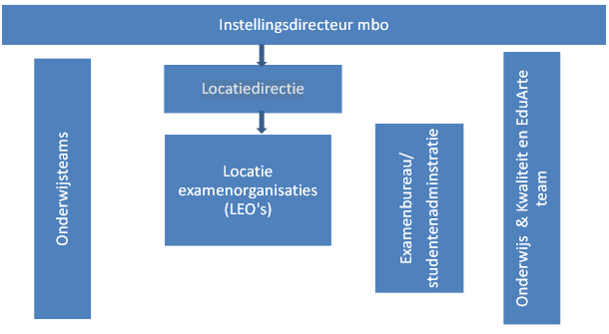
Examinering
Zorgen
Er zijn 2 LEO’s, 1 voor 1&2 en 1 voor 3&4 + LS.
Wat is nieuw?
Wat doet de LEO?
Wie neemt er plaats in de LEO?

Slide 6
In het kort: Borgen en Zorgen
Centrale examencommissie doet o.a.:
Borgt de examenkwaliteit
Signaleert risico’s en formuleert verbetervoorstellen voor:
examenplannen
exameninstrumenten
afname en beoordeling examens
deskundigheid betrokkenen
voor de LEO
Vaststellen van
Examens
Examenresultaten
Voert audits uit
Onderwijsteam, management, LEO doet o.a.:
Opstellen examenplan (in verbinding met de examenvisie Norwin College)
Inkopen (of construeren) keuzedeel-examens
Zorgen voor kwaliteit van afname en beoordeling examens
Zorgen voor kwaliteit deskundigheid betrokkenen
Zorgen voor een adequate examenorganisatie
Laten vaststellen van alle examens door vaststellingscommissie

Slide 7

LEO = Zorgen voor kwaliteit (auto)
CEC = Onderzoek naar kwaliteit (helikopter)

Slide 8

Wat betekent dit voor jou?
Waar is het handboek te vinden:
I-Nordwin
Weten & Regelen
0.2 Examinering & Diplomering
MBO
1a. Examinering NC
Kaderdocumenten
+ andere informatie
Handboek examinering Nordwin College 2020-2021

Slide 9
Aandachtspunten, vanuit de audits:
Opstarten proeve: telefonisch of aanwezig. Het is het startpunt van de proeve, hier vindt de scheiding plaats tussen leren (BPV) en examineren. Bij leren staat de student centraal en is hij vrij om allerlei vragen te stellen. Bij examineren staat het examen centraal.
Doen zoals afgesproken in het Inrichtingsplan/ Afnameplan.
Wat te doen als de examenlocatie niet voldoet aan het begin van het examen of tijdens het examen? B.v. niet alle onderdelen kunnen worden geëxamineerd, het gaat heel hard regenen, ……
Bij lange proeven (meer dagen, soms wel 20 dagen): goed afbakenen van de examenperiode en observatieduur.
Bedrijfsassessoren/ externe assessoren vooraf goed instrueren, b.v. door een kalibreersessie. Examineren vereist de aanwezigheid en actieve inbreng van de bedrijfsassessor vanwege het 4-ogenprincipe. Eerst apart van elkaar een oordeel vormen en dan gezamenlijk.

Slide 10
Aandachtspunten, vanuit de audits:
De examenkandidaat is niet aanwezig bij het bepalen van het oordeel. Pas na beoordelen mag hij er bij.
Afwijkingen van het afnameplan melden bij examenbureau en examensecretaris. Als het bekend is vooraf, anders achteraf. Soms is het mogelijk tijdens contact te hebben. Eindoordeel kan dan niet worden gegeven!
Audits door Examencommissie: elke vier jaar wordt een opleiding geaudit, dit gaat steekproefsgewijs volgens een vastgesteld formulier.
Bijsturen tijdens Proeve = leeractiviteit, dit mag niet.
Aanpassen opdracht proeve, als het anders moet dan beschreven. Bij elke HKS-proeve staat een aanpassingsformulier. Verzoek ruim (4-6 werkweken) voor de uitvoering van de proeve indienen bij de CEC.

